Slide 1
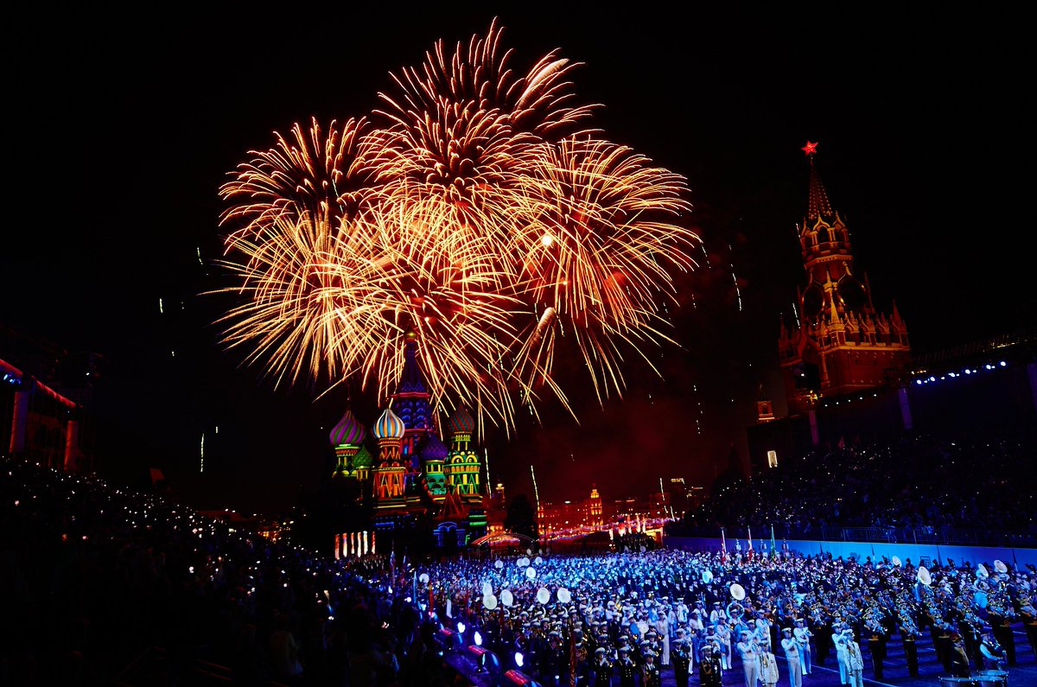
Рисование «Салют в честь праздника победы»
Цели занятия:
Формировать у детей представление о подвиге народа, который встал на защиту своей Родины в годы Великой Отечественной войны.
Закрепить умение работать с акварелью, красками.
Усвоить навык проведения непрерывных линий, достижение свободного движения руки в произвольном и в заданном направлении.
Развивать композиционные навыки, пространственные представления: выделять в рисунке главное и второстепенное.

Slide 2
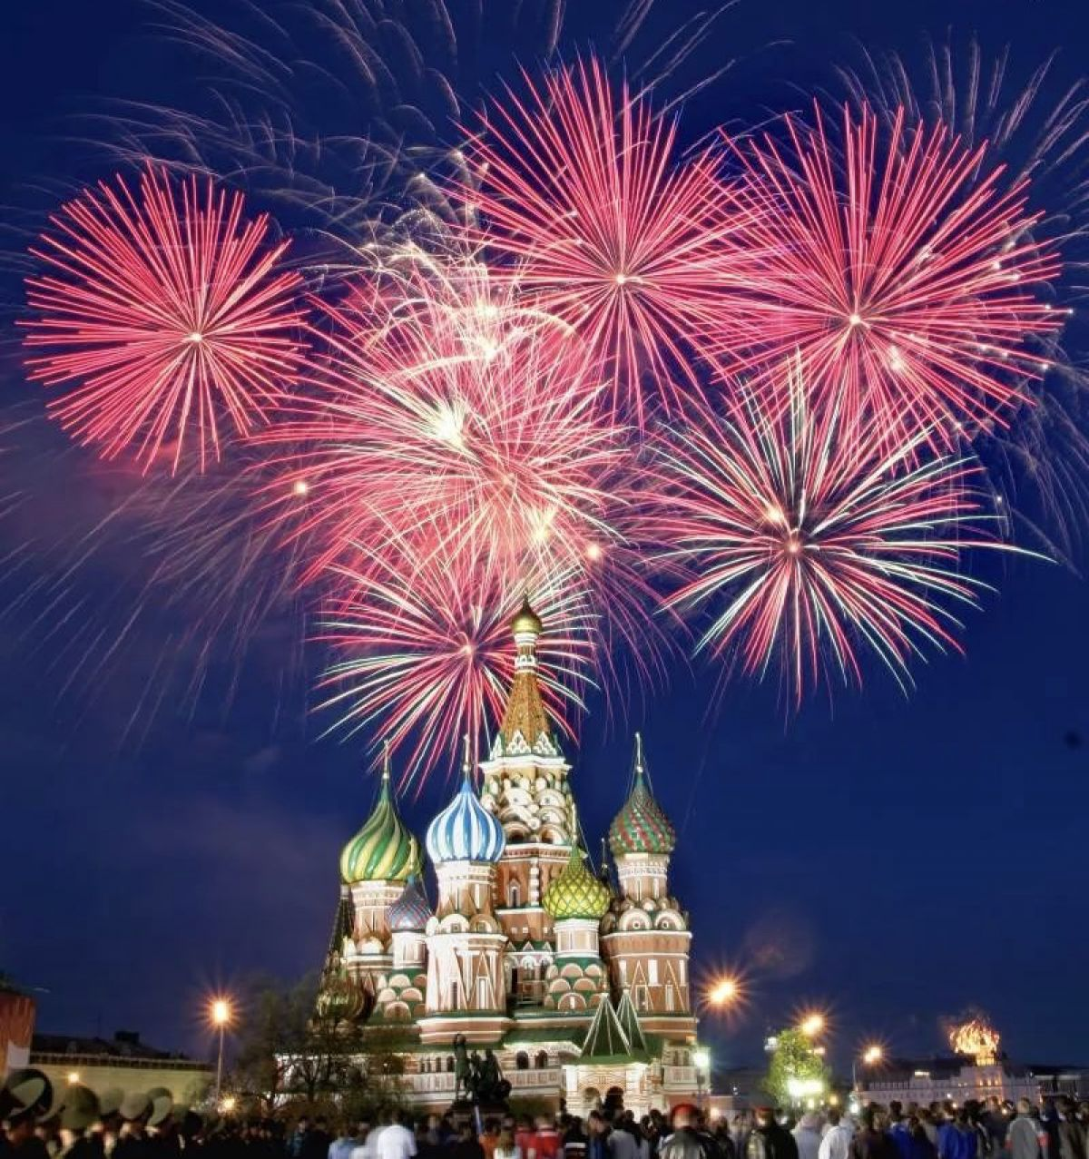
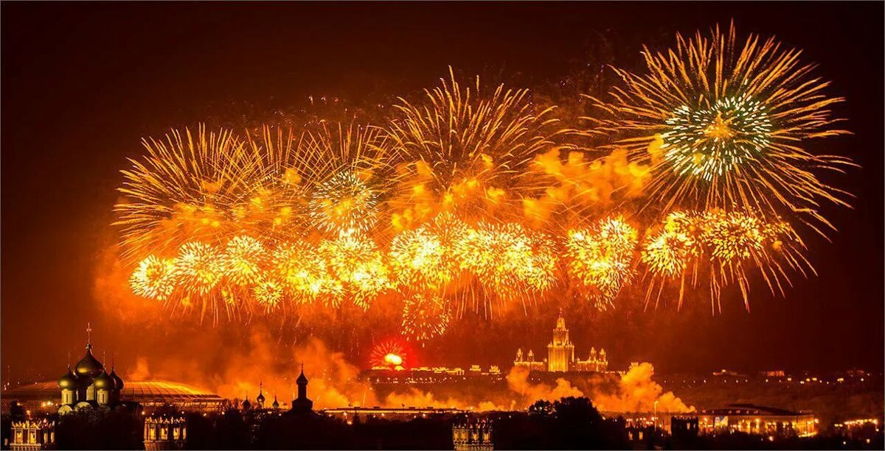
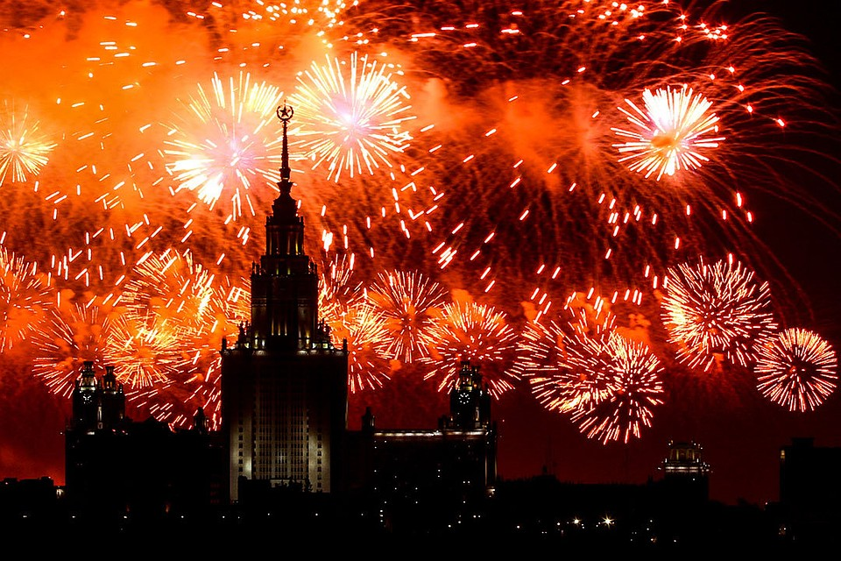

Slide 3
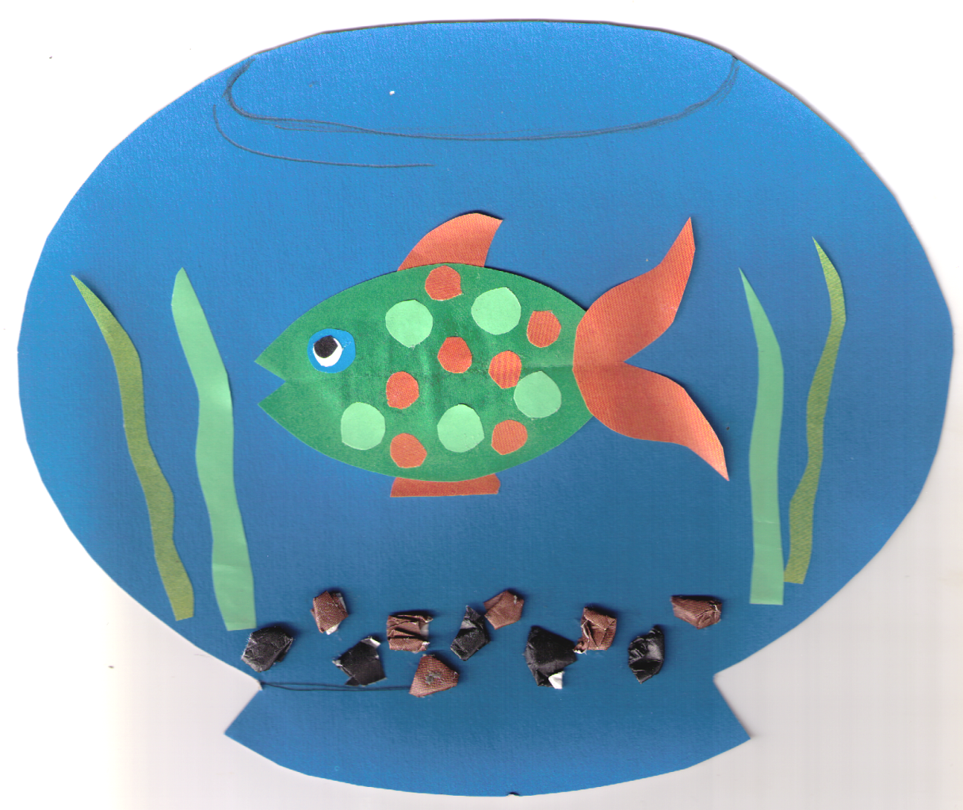
Аппликация «Рыбка в аквариуме»
Цель:
Формировать у детей представления о рыбах, как о живых существах, живущих в воде, формировать знания у детей о строении рыб. Закреплять приемы вырезывания и аккуратного наклеивания. Развивать цветовое восприятие, чувство композиции.

